Slide 1
JAVASCRIPT进阶
放飞梦想，成就梦想

Slide 2
Javascript中对象是有区别的，前面学习的函数其实也是对象。所以js的对象可划分为：普通对象和函数对象
function f1(){};
var f2 = function(){};
var f3 = new Function();
var o3 = new f1();
var o1 = {};
var o2 =new Object();
console.log(typeof Object); //function
console.log(typeof Function); //function
console.log(typeof f1);//function
console.log(typeof f2);//function
console.log(typeof f3);//function
console.log(typeof o1);//object
console.log(typeof o2);//object
console.log(typeof o3);//object
o1 o2 o3 为普通对象，f1 f2 f3 为函数对象。如何区分？凡是通过 new Function() 创建的都是函数对象，其他的是普通对象。

Slide 3
原型对象
在JavaScript 中，每当定义一个对象（函数）时候，对象中都会包含一些预定义的属性。其中函数对象有一个属性就是原型对象 prototype。
注：普通对象没有prototype,但有proto属性。
function f1(){};//函数对象
var o1 = {};//普通对象
console.log(f1.prototype);//Object {}
console.log(o1.prototype);//undefined
console.log(typeof Function.prototype) //function，这个特殊
console.log(typeof Object.prototype) // Object
console.log(typeof Function.prototype.prototype) //undefined
从console.log(f1.prototype) //f1 {} 的输出结果可以看出,f1.prototype就是f1的一个实例对象。即在f1创建后,又创建了一个f1的实例对象并赋值给f1的prototype。基本过程如下:
var temp = new f1();//创建f1的实例对象temp
f1. prototype = temp;//把实例对象temp赋值给f1.prototype

Slide 4
原型主要用来继承
var person = function(name='Ken'){
this.name = name;
}
person .prototype.getName = function(){
return this.name;
}
person .prototype.weight = '60Kg';
var zjh = new person();
var p1 = new person('Peter');
console.log(zjh.getName()+','+zjh.weight);
console.log(p1.getName()+','+p1.weight);
通过给person .prototype分别设置一个函数对象属性和普通属性，而person 的2个实例也继承了getColor()和weight这2个属性。
具体如何继承，就需要了解原型链的知识。

Slide 5
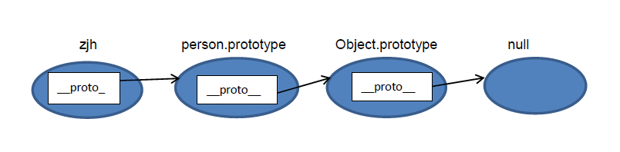
原型链
JS在创建对象（不论是普通对象还是函数对象）的时候，都有一个叫做proto的内置属性，用于指向创建它的函数对象的原型对象prototype。以上面的例子为例：
zjh的proto属性指向person的prototype，因此我们可以打印判断这两者是否完全一样
console.log(zjh.__proto__ === person.prototype) //true
同样，person.prototype对象也有__proto__属性,指向函数对象（Object）的prototype
console.log(person.prototype.__proto__ === Object.prototype) //true
Object.prototype对象也有__proto__属性，但它比较特殊，为null
console.log(Object.prototype.__proto__) //null
我们把这个有proto串起来的直到Object.prototype.proto为null的链叫做原型链

Slide 6
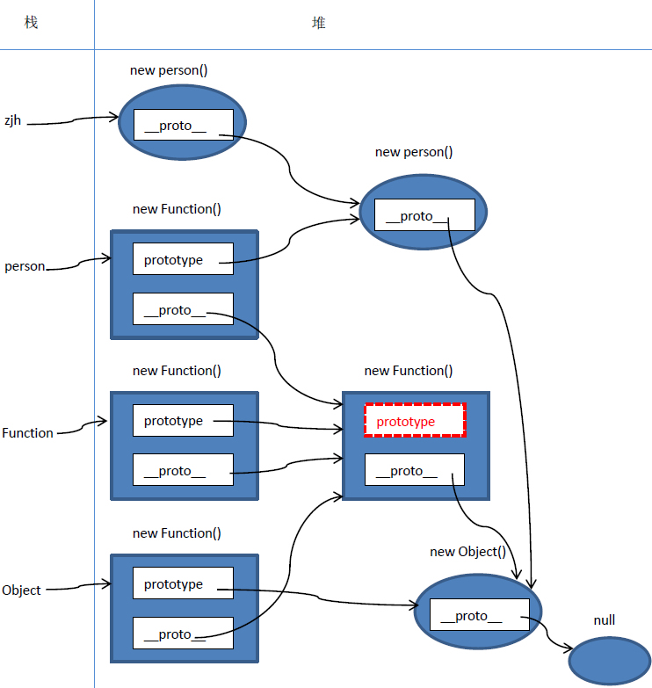
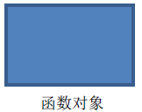
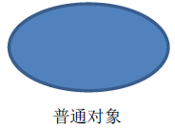
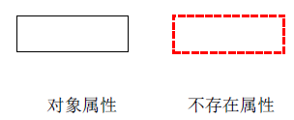
为了更加深入和直观的进行理解，我们画一下上面的内存结构图，如右边。
画图约定：

Slide 7
解释参考
1.Object.__proto__ === Function.prototype // true
Object是函数对象，是通过new Function()创建，
所以Object.__proto__指向Function.prototype。
2.Function.__proto__ === Function.prototype // true
Function 也是对象函数，也是通过new Function()创建，
所以Function.__proto__指向Function.prototype。
3.Function.prototype.__proto__ === Object.prototype //true
Function.prototype是个函数对象，理论上他的__proto__应该指向 Function.prototype，就是他自己，自己指向自己，没有意义。
JS一直强调万物皆对象，函数对象也是对象，给他指向最初始的，指向Object.prototype。
Object.prototype.__proto__ === null，保证原型链能够正常结束。

Slide 8
constructor
原型对象prototype中都有个预定义的constructor属性，用来引用它的函数对象。这是一种循环引用
person.prototype.constructor === person //true
Function.prototype.constructor === Function //true
Object.prototype.constructor === Object //true
完善前面的内存结构图：

Slide 9
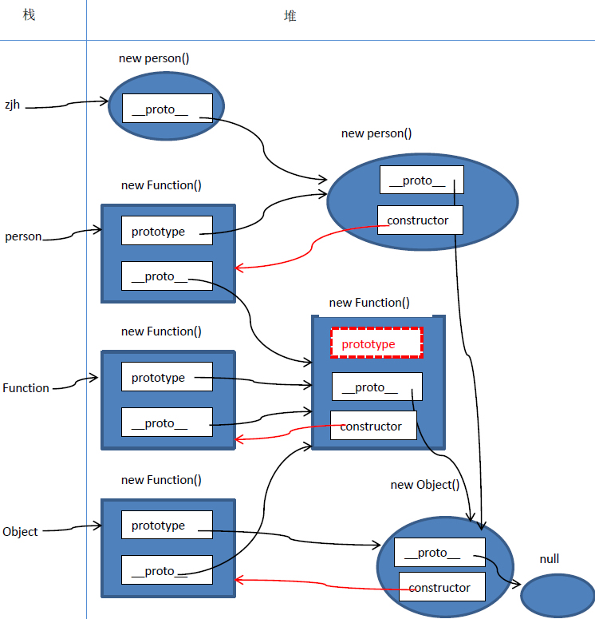
有两点需要注意：
（1）Object.constructor===Function；//true 本身Object就是Function函数构造出来的
（2）如何查找一个对象的constructor?在该对象的原型链上寻找碰到的第一个constructor属性所指向的对象

Slide 10
总结
1.原型和原型链是JS实现继承的一种模型。
2.原型链的形成是真正是靠proto 而非prototype
var animal = function(){};
var dog = function(){};
animal.price = 2000;
dog.prototype = animal;
var tidy = new dog();
请问dog.price和tidy.price分别是多少?即下面两条语句的分别输出什么？
console.log(dog.price);
console.log(tidy.price);

Slide 11
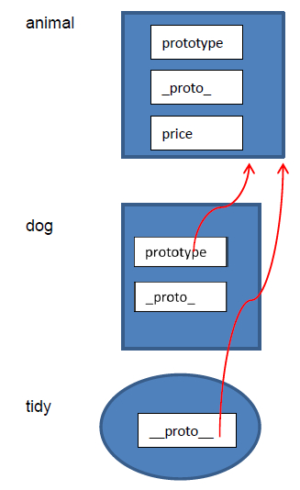
执行dog.price的时候，发现没有price这个属性，虽然prototype指向的animal有这个属性，但它并没有去沿着这个“链”去寻找。同样，执行tidy.price的时候，也没有这个属性，但是proto指向了animal，它会沿着这个链去寻找，animal中有price属性，所以tidy.price输出2000。由此得出，原型链的真正形成是靠的proro，而不是prototype。 因此，如果在这样指定dog.proto = animal。那dog.price = 2000。

